Slide 1


العلاج الهرموني لمرحلة سن الامل والبدائل
جامعة بغداد /كلية التمريض
فرع تمريض الام والوليد
2024 – 2025
م.م. علياء خزعل
م.د. وسام مشعان

Slide 2
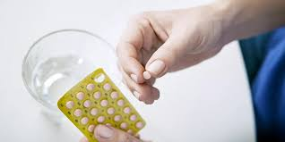
العلاج الهرموني
يعرف بأنه علاج للأعراض التي تظهر على المرأة بعد سنّ انقطاع الطمث.
اذ تستخدم البدائل الهرمونية التي تحتوي على هرمونات أنثوية مثل الأستروجين والبروجيسترون، لتعوّض الهرمونات التي يصنعها الجسم بعد سنّ انقطاع الطمث

Slide 3
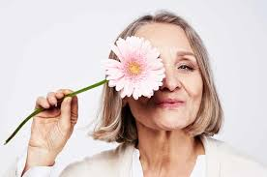
انقطاع الطمث
يحدد انقطاع الطمث انتهاء دورات الحيض.
ويتم التشخيص بذلك بعد مرور 12 شهرًا من دون دورة شهرية.
يمكن حدوث انقطاع الطمث في عمر 45 _60 عامًا، إلا أن متوسط العمر هو 51 عامًا

Slide 4
مرحلة ماقبل انقطاع الطمث
مرحلة انقطاع الطمث
المرحلة التي تبدا فيها تغيرات سن الياس وابرزها انقطاع الطمث
مرحلة مابعد انقطاع الطمث
المرحلة التي تبدا بعد 12 شهرا من اخر دورة شهرية
المرحلة التي تسبق انقطاع الطمث وتبدا بتغير ونقصان الهرمونات الانثوية

Slide 5
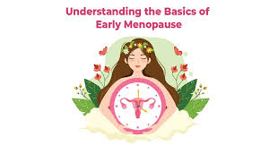
سن الامل المبكر
يعرف سن الامل المبكر بانة انقطاع الطمث قبل سن الاربعين وهو العمر الغير معتاد لانقطاع الطمث.

Slide 6
اسباب سن الامل المبكر
التاريخ العائلي
عملية رفع الرحم
عملية استئصال المبيض
العلاج الكيمياءي
امراض الغدة الدرقية
النكاف
التدخين
القلق والاكتئاب

Slide 7
اعراض انقاع الطمث
جفاف المهبل
هَبَّات الحرارة
القشعريرة
التعرُّق الليلي
هشاشة العظام
مشكلات النوم
تغيرات الحالة المزاجية
زيادة الوزن وبطء عملية الأيض
تساقط الشعر وجفاف الجلد
امراض القلب والاوعية الدموية

Slide 8
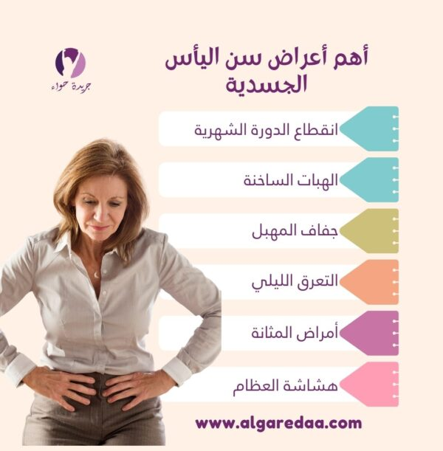

Slide 9
العلاج بالهرمونات البديلة
العلاج بالهرمونات البديلة يشير الى استخدام هرمونات حيوية متطابقة و تطابق الهرمونات التى ينتجها جسم المرأة . غالبا مايتم استعمال هرموني الأستروجين مع البروجيسترون .
وتوجد عل شكل حبوب ولصقات ومراهم.

Slide 10
فوائد استعمال العلاج الهرموني
زيادة كثافة العظام
تحسين رطوبة الجلد, تقليل التهاب الجلد , شعر أكثر سمكا و لمعانا
تحسين التركيز و الذاكرة
تقليل الهبات الساخنة والتعرق الليلي
التقليل من التهابات المسالك البولية

Slide 11
الاعراض الجانبية للعلاج
حبوب الشباب.
تورم الثديين وانتفاخهما،
أو تورم أي منطقة في الجسم.
الانتفاخ وسوء الهضم.
ألم في البطن، أو ألم الظهر،
أو تشنج الساقين.الصداع أو الشقيقة.
تقلبات في المزاج، أو الشعور بالاكتئاب.نزف مهبلي

Slide 12
موانع استعمال العلاج الهرموني
النساء المصابات بارتفاع ضغط الدم، أو ضغط لديهم غير مستقر.ّ
النساء اللواتي تعاني من ارتفاع مستوى الدهون الثلاثية في الدم.
.النساء اللواتي تعاني من خثار الدم، أو تشكل جلطات دموية لديهم.
النساء اللواتي تعاني من أمراض القلب، أو السكتة الدماغية.
النساء المصابات ببعض أنواع السرطان مثل سرطان الثدي.

Slide 13
نصانح لمرحلة سن الامل
التمارين الرياضية
الغذاء
الفحص الشامل
التحكم بالمزاج

Slide 14
البروتين
لبقوليات والبذور واللوز وفول الصويا والفاصوليا المجففة والبازلاء والعدس والبيض والدواجن واللحوم والأسماك.
الخضروات والفواكه
الملفوف، واللفت، والقرنبيط،
التوت . الفراولة. الكوي
منتجات الالبان
الزبادي والجبن والحليب
مضادات الاكسدة والحبوب
التوت. الموز. التفاح. الفلفل الحلو. البروكلي.الجزر البطاطا. القرع
الشوفان، والشعير، والقمح الكامل.المكسرات ،اللوز، والكاجو، وبذور الكتان، وبذور السمسم

Slide 15
الاعشاب الغنية بمادة الاستروجين
الكوهوش السوداء
عشبة كف مريم
البرسيم الاحمر
زيت زهرة الربيع

Slide 16
الفحوصات
قياس ضغط الدم
مسحة عنق الرحم
التصوير الاشعاعي للثدي
كثافة العضام
قياس سكر الدم
تحليل TSH

Slide 17


